Slide 1
Расстройство внимания (рассеянность)
Подготовила:., Колесникова Татьяна
.

Slide 2
Внимание — форма организации психической деятельности, обеспечивающая выделение в сознании одних объектов отражения при одновременном отвлечении от других объектов.

Slide 3
Рассеянность внимания — нарушение способности к концентрации внимания. Рассеянность внимания относится к явлениям невнимания, так же как ошибки внимания и феномены избирательного (направленного) невнимания.

Slide 4
Виды рассеянности
Истинной невнимательности;
Мнимой рассеянности;
Ученическая рассеянность;
Старческая рассеянность;
Ученическая рассеянность
Когнитивное и избирательное невнимание;
Мотивационно-обусловленное невнимание.

Slide 5
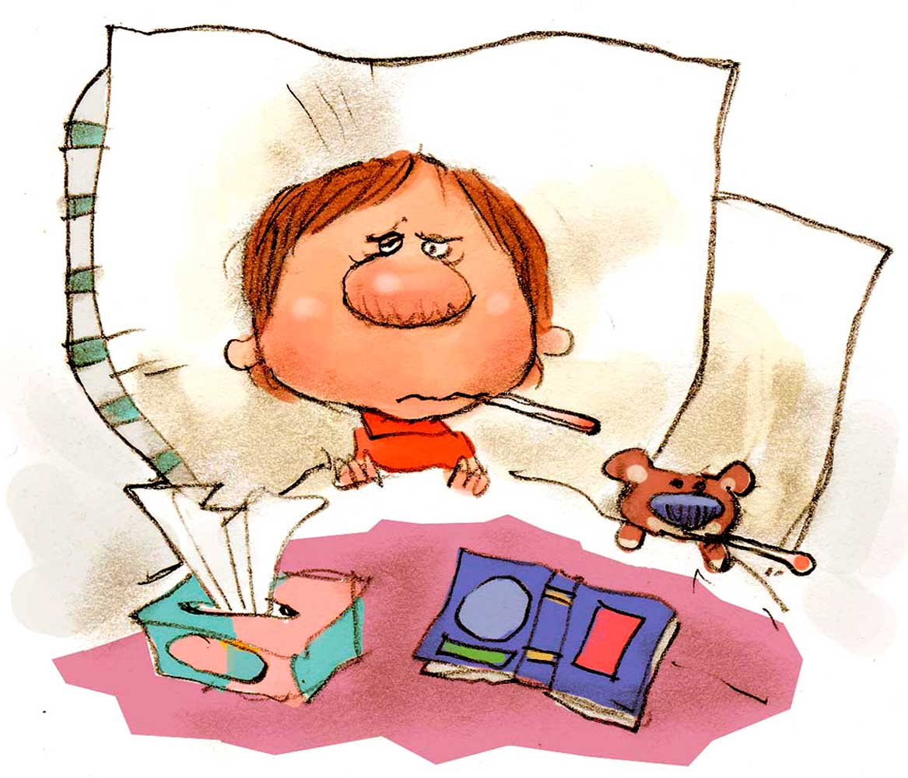
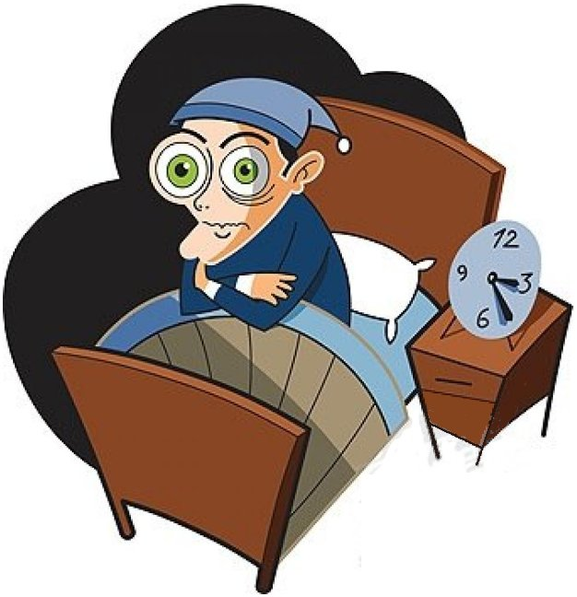
Причины рассеянности
Физическая и умственная усталость;
Недосыпание, бессонница;
Профессия, требующая выполнения однотипных монотонных движений или сосредоточенности на одном объекте;
Возраст;
Сильное волнение мешает сосредоточиваться многим людям;
Заболевания.

Slide 6
Благодарю за внимание!

Slide 7
Использованная литература:
https://ru.wikipedia.org/wiki/Рассеянность_внимания
http://sosudinfo.ru/golova-i-mozg/nevnimatelnost-sdvg/
https://yandex.ru/images/search?text=внимание%20ребенка&img_url=http%3A%2F%2Fwww.tipsanakbayi.com%2Fwp-content%2Fuploads%2F2015%2F05%2Fanak-ADHD-1024x1024.jpg&pos=9&rpt=simage
http://heaclub.ru/rasseyanost-vnimaniya-kak-izbavitsya-ot-rasseyannosti-i-uluchshit-koncentraciyu-vnimaniya

